Slide 1



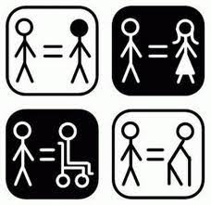


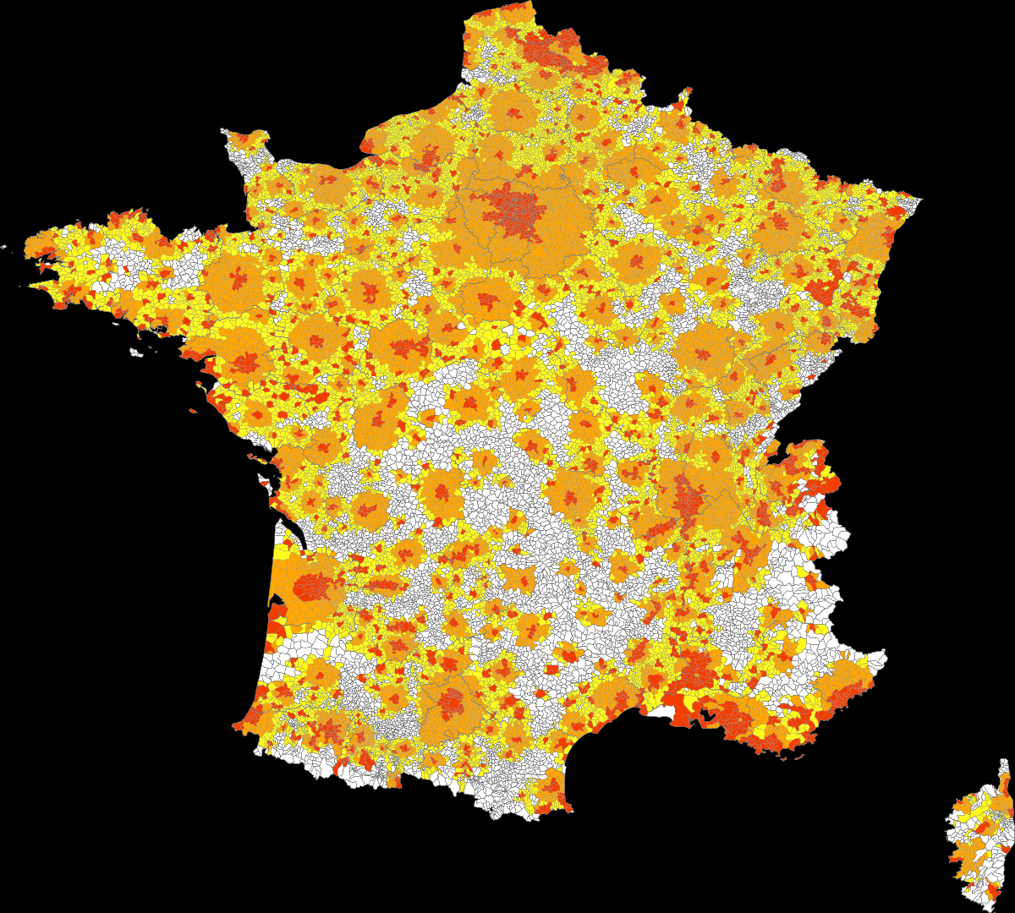

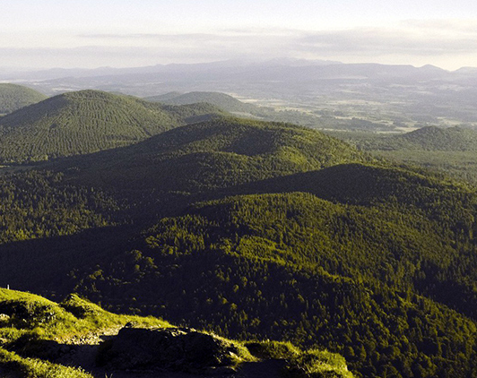
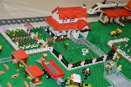

Programmation Géographie et E.M.C – 3ème SEGPA – 2019/2020
septembre
OCTOBRE
NOVEMBRE
DÉCEMBRE
JANVIER
FÉVRIER
MARS
AVRIL
MAI
JUIN
1 | 2 | 3 | 4 | 5 | 6 | 7 | 8 | 9 | 10 | 11 | 12 | 13 | 14 | 15 | 16 | 17 | 18 | 19 | 20 | 21 | 22 | 23 | 24 | 25 | 26 | 27 | 28 | 29 | 30 | 31 | 32 | 33 | 34 | 35 | 36
Les aires urbaines
L’Union européenne
Des principes pour vivre avec les autres
Les espaces de faible densité et leurs atouts
STAGE 3
STAGE 2
Aménager pour répondre aux inégalités
La France et l’Europe dans le monde
La laïcité
Exercer son esprit critique pour être citoyen
STAGE 1
La défense nationale
L’égalité, principe démocratique
Engagement citoyen, vote et démocratie
REVISIONS + DNB
SEMAINE DES ATELIERS
Géographie
E.M.C

